Slide 1
EUROPA ȘI ROMÂNIA – ELEMENTE GEOGRAFICE DE BAZĂ
Examenul de bacalaureat naţional 2019
Proba de evaluare a competenţelor digitale - document de lucru
(Adaptat după Manualul de Geografie, clasa a XII-a, prof. univ. dr. George Erdeli, prof. univ. dr. Nicolae Ilinca,
prof. dr. Cătălina Şerban, prof. dr. Nela Burcea)

Slide 2
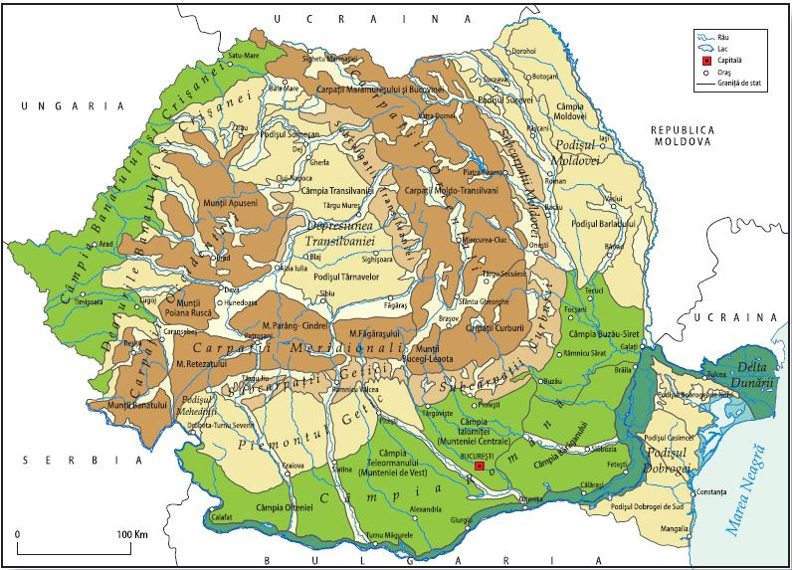
Examenul de bacalaureat naţional 2019
Proba de evaluare a competenţelor digitale - document de lucru
Carpaţii sunt apreciaţi ca munţi cu înălţime mijlocie şi mică şi au altitudinea medie de 840 m. De asemenea, circa 90% din suprafaţa lor se află sub altitudinea de 1500 m. Cea mai mare parte din aria carpatică având peste 2000 m, în proporţie de 85%, se află între Valea Prahovei şi Culoarul Timiş-Cerna.
Treapta munţilor prezintă, deci, diferenţieri din punct de vedere hipsometric: Carpaţii Meridionali, cu altitudinea medie de 1136 m, Carpaţii Orientali, cu altitudinea medie de 950 m, şi Carpaţii Occidentali, cu altitudinea medie de 654 m.
Dealurile şi podişurile ocupă aproape 37% din suprafaţa ţării, având o altitudine medie de 345 m. Relevant este faptul că 60% din suprafaţa acestei trepte de relief este cuprinsă între 200 şi 500 m.
Câmpiile reprezintă cea mai joasă treaptă de relief, în cadrul acestora ponderea cea mai mare având-o suprafeţele tabulare şi cele joase nefragmentate. De fapt, 59% din suprafaţa câmpiilor o reprezintă altitudinile cuprinse între 0 şi 100 m şi 35%, între 100 şi 200 m.
Diversitatea tipurilor genetice de relief este caracteristică şi spaţiului românesc. Relieful structural este pus în evidenţă de abrupturi şi denivelări în Carpaţi şi Podişul Dobrogei de Nord. […]

Slide 3
Examenul de bacalaureat naţional 2019
Proba de evaluare a competenţelor digitale - document de lucru
În funcţie de dispunerea lor în raport cu principalii colectori, râurile se grupează în următoarele sisteme hidrografice:
nord-vestic, care cuprinde afluenţii de nord ai Tisei: Vişeu, Iza, Tur;
vestic, marcat de Tisa, cu afluenţii săi: Someş, Crişuri şi Mureş;
sud-vestic, care cuprinde râurile situate la sud de Valea Mureşului, mai importante fiind Bega, Timiş, Caraş şi Nera;
sudic, ce include râurile de pe partea stângă a Dunării, începând de la confluenţa cu Cerna şi până la confl uenţa cu Ialomiţa;
estic, care cuprinde bazinele hidrografice ale Siretului şi Prutului;
dobrogean (litoral), format din râurile scurte dobrogene care se varsă în lacurile de pe litoralul Mării Negre. […]
2. Cele trei regiuni principale ale continentului – atlantică, mediteraneeană şi continentală – se reprezintă prin soluri caracteristice:
În Europa de Vest predomină argiluvisolurile şi cambisolurile, acoperite cu păduri de foioase în spaţiile cu relief mai coborât. […]
Solul tipic Europei mediteraneene este terra rossa, specific pădurilor xerofile şi tufişurilor de arbuşti.
În partea centrală şi estică a continentului există cea mai mare desfăşurare de soluri zonale. […]
3. În România, în strânsă legătură cu solurile Europei, dar influenţate de condiţii locale, se conturează cinci regiuni pedogeografice:
Regiunea Carpatică […]
Regiunea Transilvană […]
Regiunea Banato-Crişană […]
Regiunea Dunăreano-Pontică […]
Regiunea Moldavă […]

